Slide 1

ΜΟΥΣΙΚΑ ΠΑΙΧΝΙΔΙΑ
Για παιδιά Δ΄, Ε΄ και ΣΤ΄τάξης

Slide 2
Οδηγία 1:
*Παρακολούθησε το βίντεο που ακολουθεί ακολουθώντας τον σύνδεσμο του YouTube. Ζήτησε βοήθεια από κάποιον ενήλικα.
Ο μουσικός στο βίντεο ονομάζεται Zοζέφ (Joseph), είναι Γάλλος και έχει ταλέντο στο «beat boxing». Δημιουργεί δηλαδή καταπληκτικούς ήχους με το στόμα και τη φωνή του σαν να είναι μια ολόκληρη ορχήστρα!
*Προσπάθησε να μιμηθείς κάποιους από τους ήχους του Ζοζέφ και να φτιάξεις δικούς σου ήχους με το στόμα και τη φωνή σου!

Slide 3


#lll%!!! %*@&###+**&**
https://www.youtube.com/watch?v=EX-z-kjrcmM
(amazing beat box man)

Slide 4
Οδηγία 2:
*Ακολούθησε τα παρακάτω βήματα για να παίξεις ένα μουσικό παιχνίδι στο διαδίκτυο με Beat boxing. Oνομάζεται INCREDIBOX και είναι δωρεάν!

Slide 5
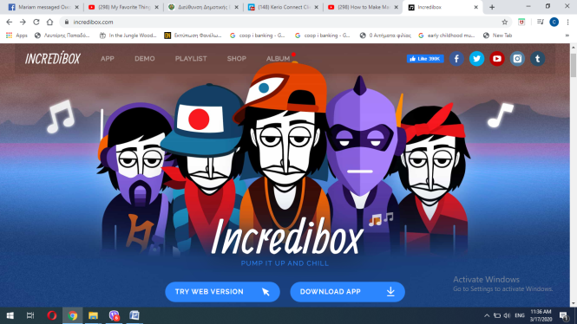
1. Ακολούθησε τον σύνδεσμο: https://www.incredibox.com/
  2. «Πάτησε» στο σημείο «TRY WEB VERSION».

Slide 6
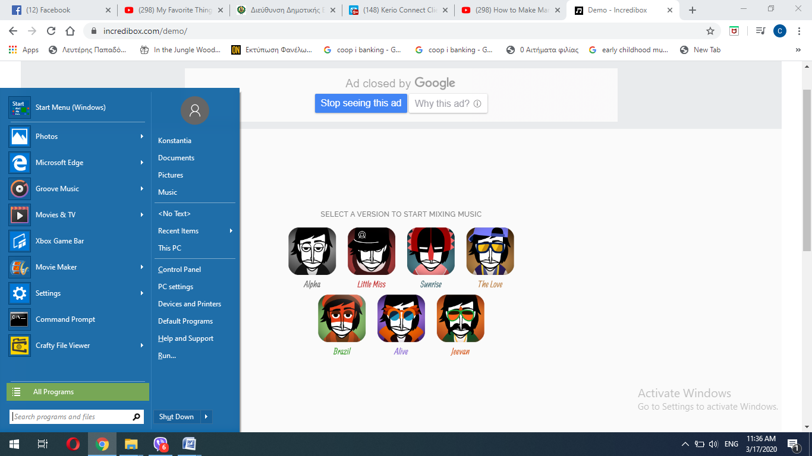
  3. «Πάτησε» μια από τις μουσικές επιλογές και μετά «PLAY».

Slide 7
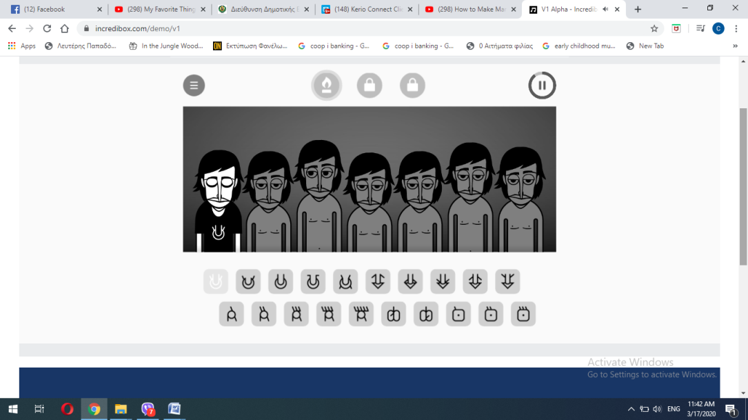
  4. «Τράβηξε» μια από τις μουσικές επιλογές που υπάρχουν στο κάτω μέρος, προς έναν από τους μουσικούς για να τον «ενεργοποιήσεις». Κάνε όσες άλλες επιλογές θέλεις μέχρι να δημιουργήσεις τη μουσική που θέλεις!
ΚΑΛΗ ΔΙΑΣΚΕΔΑΣΗ!

